Slide 1
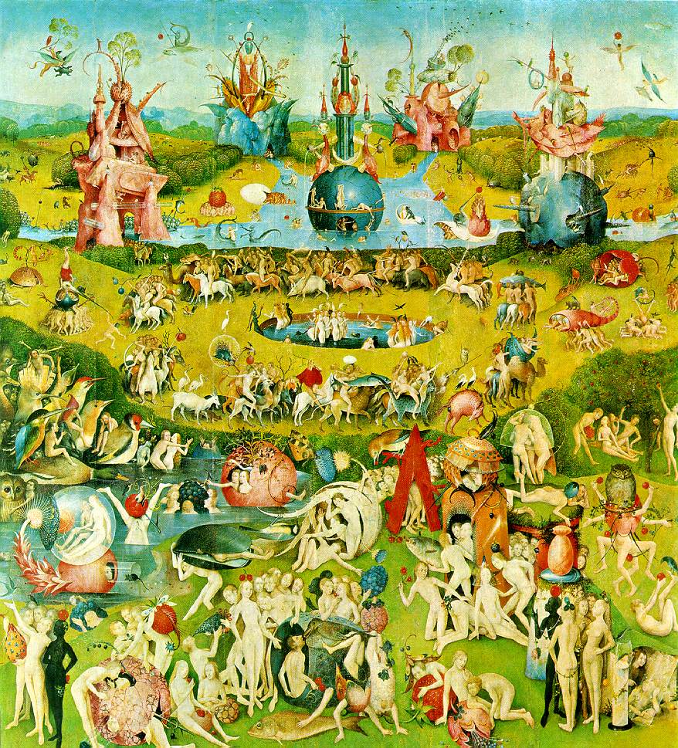
Будущее образования: глобальная повестка
Результаты работы по Форсайту образования 2030
Дмитрий Песков, директор направления «Молодые профессионалы», Агентство стратегических инициатив
«Точка кипения»
27 декабря 2013г.

Slide 2
Область внимания доклада
Область нашего внимания: передний край образовательных практик и новая архитектура образовательной сферы
Слаборазвитые страны, 40% населения Земли (Африка, Латинская Америка, Средняя Азия)
?
Россия
Особенности этой группы стран:
передний край науки и техники, в т.ч. развитая сфера ИКТ
«проблемы первого мира»
«обременение» (развитые соц. институты индустриальной эпохи как нагрузка)
Как правило, глобальные доклады строятся из позиции «выравнивания возможностей» и «дотягивания отстающих»
Быстро развивающиеся страны, 45% населения Земли (Китай, Индия, арабский мир, ЮВА)
Развитые страны, 15% населения Земли (страны OECD)
Ранне-индустриальные
Индустриальные
Поздне-/пост-индустриальные
Формирование базовой системы (ранне-индустриальная логика). Базовое школьное образование, приходские школы. Технические училища. Высшее образование для элиты. «Навыковое образование» | Формирование сквозной национальной системы (логика развитого индустриализма). Массовое школьное образование. Спецшколы и техникумы. Массовое высшее образование, «большие университеты». «Знаниевое образование». Квалификационный подход. | Формирование сферы образования (ранняя пост-индустриальная логика) Новые методики обучения. Компетентностный подход. Проектно-деятельностное и мета-компетенционное образование.

Slide 3
Основные вызовы, задающие необходимость поиска новой модели
Интернет и цифровые технологии
Смена моделей создания, сохранения и трансляции знаний
Смена процесса оценки и фиксации достижений, процесса управления собственной траекторией развития, процессов в управлении учебными учреждениями и пр.
Технологические стартапы в образовании
Новый рынок, потенциально существенно достроить и даже заместить собой традиционные форматы индустриального образования
Гиперконкурен-ция и быстрое развитие отраслей
Запрос на образовательную и исследовательскую прагматику
Требование к новому содержанию и новым форматам подготовки: (а) максимальная гибкость и развитие надпрофессиональных компетенций и (б) сверхбыстрая подготовка и точечные компетенции
Образование как актив
Развитие моделей инвестирования в образование (в т.ч. в чужое). Запрос на контроль качества и прозрачность результатов образования
Вызов потреби-тельского общества
Тренд снижения мотивации к получению образования (когда базовые потребности закрыты)
Контр-тренд: рост доли «самостоятельных учеников» с запросом «свой путь»

Slide 4
Понятие образования
Мы рассматриваем образование как социально оформленный процесс поддержки развития на цикле человеческой жизни от рождения до смерти. Формальные институты образования – только малая часть этого явления
образование для команд / коллективов как инструмент развития корпораций, НКО, сообществ, гос. институтов
раннее развитие (семья, дет.сад)
формальное образование в первой трети жизни (школа + университет)
повышение профессиональных компетенций
адаптация пожилых
прагматичное
получение новых знаний как хобби или смена траектории занятости
воспитание (в семье и обществе)
развитие качеств личности и саморазвитие
личностно- ориентированное
образование как инструмент решения семейных задач и преодоления кризисов (в т.ч. для родителей)
0… цикл человеческой жизни …100+

Slide 5
Позиции для обсуждения будущего образования
Разные позиции заказчиков образования предъявляют разные требования к образу будущего образования
САМ ЧЕЛОВЕК
Образование на полном жизненном цикле
БИЗНЕС (РАБОТОДАТЕЛЬ И ПРОДАВЕЦ)
ГОСУДАРСТВО
СЕМЬЯ
СООБЩЕСТВА (ФОРМАЛЬНЫЕ И НЕФОРМАЛЬНЫЕ)

Slide 6
Предпосылки: откуда приходят изменения
Большие тенденции:
Технологическое развитие (ИКТ и проч.)
Политико-экономические трансформации
Социально-культурные трансформации
Развитие сферы фитнеса и медицины
Новые технологии в ИКТ
Новые решения в образовании
Аспекты сферы образования:
получение знаний и создание новых знаний
воспитание, формирование навыков, личностное развитие
оценка / фиксация достижений
Развитие сферы финансов и страхования
Трансформация традиционных институтов

Slide 7
Предпосылки: ключевые технологии, влияющие на трансформацию образования
Технологии «когнитивного фитнеса» (2013-)
Развитие новой психофармацевтики (2020-)
Когнитивная революция (2016-2030+)
Массовые нейроинтерфейсы (2017-20)
HTTP 2.0: протокол «обмена мыслями» (2025)
«Новая честность» (2015-2025)
Тотальность интернета [мобильность и цифровизация] (2012-2030+)
Массовые виртуальные миры (2015-2020)
Цифровая копия мира (2020-22)
Массовый интернет вещей (2025)
Высокоуровневый искусственный интеллект в т.ч. в вирт. мирах (2027)
Автоматические семантические переводчики (2019)
Автоматизация рутинных интеллектуальных операций (2013-2035)
2013
2016
2025
2035

Slide 8
Предпосылки: большие экономические / политические / социальные / культурные темы
Триггеры:
- судьба глобализации
- судьба государств
- роль Азии
Новый технологический уклад
Смена модели организации бизнесов и управления в отраслях
Смена структуры занятости и образа жизни
Новая финансовая архитектура + «экономика заслуг»
Новая реализация ценностей на основе новых технологий
Смена модели детства
2013
2016
2025
2035

Slide 9
Глобальность: время МУК (МOOC)
ПРЕДПОСЫЛКИ
MOOC-образование: появление наднациональных / трансграничных моделей квалификаций и компетенций
Закрепление ситуации «образовательного империализма» («университет для миллиарда»)
- глобальная борьба за рынки и (как следствие) борьба за таланты
- эффекты Интернета на «культурную гомогенизацию»
- распространение международных стандартов в образовании как требование рынков труда (4+2, PhD, tenure)
Глобальный «кадровый пылесос» и «граждане ТНК»
Реакция некоторых государств: «образовательный суверенитет» (тупик?)
Триггер: глобализация или регионализация?
2013
2016
2022
2030

Slide 10
Индивидуализация
Бизнес как работодатель: видеть достижения (умения):
Электронный диплом с портфолио
Личный паспорт компетенций + портфолио
Life-long «компетенционные дипломы»
Бизнес как инвестор: «охота за потенциалом» и «узаконенное рабство»
Upstart к людеардерам и новым пенсионным фондам
Образование в статусе услуги
Страховые модели
Запрос на управляемость (содержание образования для «личной капитализации»)
Библиотеки контента + траектории. «Путь героев» как главный товар
«Траектории под заказ»: менторские сети
Виртуальные учителя 24/7 (постепенное развитие функционала библиотек с траекториями). Кульминация - «Алмазный букварь»:
Спрос на аутентичность: индивидуализированный life-long learning как часть жизненного пути (менторские сети!)
2013
2016
2022
2030

Slide 11
Кооперативность
ПРЕДПОСЫЛКИ / ТЕКУЩИЕ ТРЕНДЫ
Заказ на команды со стороны стороны сообществ практик (CoP)
Сообщества практик как образовательное пространство
Новые университеты как холдинги студентов (возрождение средневековой модели на базе CoP)
- Осознанный заказ на команды со стороны бизнеса / гос. органов
- Стартап-образование (акселерация)
- Модель McKinsey: производство команд и сетей вовне в рамках внутренней рабочей деятельности
Семья как новый заказчик: запрос на реинтеграцию
Биржи возможностей: проектные и игровые возможности (команда <> участник) за деньги – славу – опыт - амбицию
2013
2016
2022
2030

Slide 12
От геймификации к тотальности игры
Триггер: успешное освоение технологий следующего уклада
ПРЕДПОСЫЛКИ
Город как большой тренажер: от «городов для детей» к «играм для всех»
- MMORG – массовое явление, но не встроенное в образование
- культура игры стала массовой темой: поколения kidults и iPad-детей («игра – это норма»)
«Игра все детство»: игры длинного цикла с подстройкой под уровень развития
Жизнь и работа в виртуально-реальных мирах как норма
Игровой интерфейс как форма рабочего пространства
«Человек играющий» как общественная норма
Тренажеры правильного поведения (БОС, AR)
Виртурма: преодоление социальной дезадаптации преступников через виртуальные тренажеры
Признание игры:
- массовое включение игр и симуляторов в курсы (проекты / экзамены)
- включение MMORG-достижений в резюме
Геймификация жизни (действия как игровые достижения – пока фитнес, далее везде)
2013
2016
2022
2030

Slide 13
Трансформация модели науки
ПРЕДПОСЫЛКИ
Протезирование: попытки структурировать науку через семантические технологии
и переход к новым методам сборки «фундамента» (ArXIV -> Wiki)
- экспоненциальный рост и быстрый «распад» знания
- эффект «Вавилонской башни»
- растущий спрос на «знание в деятельности»
«Живые модели» (ИскИн-сборщики для сообществ практик) как стандарт работы со знаниями («конец эпохи Гуттенберга»)
Новая эпистемология на стыке с ИКТ: Grey’s 4th paradigm, MAS и др.
«Новый Аристотель»: ИскИны как структураторы научных коллективов и соавторы работ
Цифровой мир в научных практиках:
- сшивка R и D (в т.ч. виртуальные лаборатории) - распределенность (удаленные лаборатории, crowdsource-обработка)
Пересмотр стандартов цитирования, фиксации достижений и интеллектуальной собственности
2013
2016
2022
2030

Slide 14
Замыкающая технология для нового образования: Нейронет
Лечение старческих дисфункций (обучение «пластичного мозга»)
ПРЕДПОСЫЛКИ
Появление нейронета (массовый BBI и протокол HTTP-2): обучение, общение, творчество, управление в нейросети
Новая педагогика (и семейство новых образовательных продуктов) для групп, связанных нейросетью
«Нейро-» решения становятся массовыми:
- решения для инвалидов (протезы, реабилитация)
- медицина и спорт (фитнес (Kinect / БОС), психофарма)
- дистанционное управление вооружением и тяжелой техникой
- нейромаркетинг
Обучение ресурсным состояниям, в т.ч. в играх (прототип: Wild Divine)
Объективация показателей обучения (контроль усвоения)
Исследование и патентование ИСС в прикладных целях
2013
2016
2022
2030

Slide 15
Ландшафт нового образования
через 3-5 лет
через 7-10 лет
через 15-20 лет
Развитие образовательных траекторий и широкое распространение МООС
Смена оценки на признание достижений (паспорт компетенций и прецедентов)
Модель инвестиций в таланты и другие финансовые / страховые инструменты
«Университет для миллиарда»
Развитие виртуальных тьюторов и менторских сетей
Появление полноценных возможностей для «внесистемного» образования
Высокая роль игровых сред и дополненной реальности
Объективация процесса обучения через БОС / нейроинтерфейсы
Игра и командная работа как доминирующие формы образования и социальной жизни
Искусственный интеллект как наставник («Алмазный букварь») и партнер в познании
«Живые модели знания», «смерть галактики Гуттенберга»
Обучение в нейронет-группах и новая педагогика

Slide 16
«Смерть форматов»
Момент осознания очевидной неэффективности при наличии жизнеспособных альтернатив
к 2017
к 2025
к 2035
«Учитель-репродуктор»
SAT и его аналоги
Оценки по итогам семестров / четвертей
Диплом об окончании учебного заведения
Система научных журналов и стандарты цитирования
Существующая система управления интеллектуальной собственностью
Авторский учебник
Представление об ИСС как общественной девиации
Общеобразовательная школа
Исследовательский университет
Текст (книга, статья) как доминирующая форма знаниевой коммуникации

Slide 17
«Путь ученика» в образовании-2030
включение в команды для массовых игр и / или коллективных проектов, соответствующих этапу и задачам индивидуального развития (или развития в семье)
индикаторы качества процесса (вовлеченность, «потоковость»)
целеполагание
Самостоятельно определяемые (и постоянно доуточняемые) цели развития
траектория индивидуального развития
достижения в ходе образования
картина мира, языки, интеллектуальное развитие (IQ)
Ролевые модели («путь героя»)
Личный профиль компетенций
социальные и управленческие навыки и умения (SQ / EQ)
Творческое портфолио (в т.ч. внутриигровые достижения)
Наставник(и) как навигатор(ы) образовательного пространства
управление психофизическими состояниями, развитие тела (PQ / EQ)
Оценки наставников, участников, пользователей проектов, членов сообществ практики
поддержи- вающая техно- среда
Онлайн-курсы, библиотеки знаний
Симуля-торы и MMORPG
Тренажеры БОС и нейроин-терфейсы
Биржи участников и проектных / игровых задач

Slide 18
Большие рынки нового образования
Базовый процесс: система образования переходит в сферу образования.
Этот процесс порождает множество новых емких рынков
Системообразующие ИКТ-решения
Виртуальные миры для игры и обучения
Фитнесс для мозга и объективация
монитор компетен-ций и достижений
виртуальные учителя
менторские среды, образование внутри социальных сетей
сборщики образова-тельных траекторий и библиотеки контента
биржи возможностей и талантов
симуляторы для длительного обучения команд
симуляторы для обучения «лишних» и дезадаптиро-ванных людей
игры в дополненной реальности (в т.ч. в городских средах)
тренажеры опасных ситуаций
игры с ценностями
миры психодрам
тренажеры ресурсных состояний
контроль включенности и усвоения (школы управления вниманием)
сенсориумы
+ возможности «протезирования» индустриального образования

Slide 19
Большие рынки нового образования: волна стартапов
Осознание кризиса образования
Эффект «двойного горба» характерен для множества инновационных секторов. Бизнесы, остающиеся после «схлопывания» пузыря, задают стандарт отрасли
Риск перегрева и обвала рынка компенсируется возможностью появления прорывных инноваций, носящих системообразующий характер. При этом заранее сложно сказать, какие из стартапов смогут претендовать на «системо-образование»
Поиск ответов в ИКТ
Мода на «технологические решения»
Дефицит системных решений
Новое поколение лидеров образования
2010-2017
2017-2025
2025 - 2035
Продукт – «протезы» и «костыли» для существующей системы. Инфраструктура – современное ИКТ. Локальный финансовый пузырь. | Схлопывание рынка типовых замещающих решений. Прорыв решений, создающие новые стандарты. Войны стандартов и форматов. Инфраструктура нового образования – следующее поколение ИКТ. | Новое образование становится базовой инфраструктурой в развитых странах

Slide 20
Что происходит с индустриальной системой?
Трансформация сферы образования имеет высокую аналогию с трансформацией энергетики и приходом smart grids:
Индустриальная система нужна как «обеспечение базового уровня» (base load) как минимум еще 15-20 лет, пока не будет сформирована достаточно эффективная замена
Индустриальная система будет стремительно терять исключительность, будет появляться все больше внесистемных провайдеров образования (дети-2020 могут вообще не заходить в «систему» на протяжении всей жизни)
Возврат инвестиций станет все сложнее - индустриальная система большинства национальных государств будет стремительно терять качество (на фоне отрывающихся лидеров)
стоимость обучения
индустриальное образование
новое образование
~2020-25
время
Скорость прихода нового образования будет связана со способностью новых решений выполнять дешевле индустриальной системы функции, в которые инвестирует государство (социализация и социальная адаптация, безопасность и пр.)

Slide 21
Что делать регуляторам (стран, имеющих амбиции формирования новой образовательной сферы)?
Индустриальное образование
Новое образование
поддержка уровня качества (поддерживающее финансирование)
инвестиции преимущественно в лидеров (участники мировой образовательной элиты)
переориентация на проблему «лишних людей»
минимум вмешательства, минимум стандартов, удержание «открытого поля»
поддержка образовательных стартапов (в т.ч. создание фондов в ГЧП-формате)
поддержка экспорта образовательных услуг лидеров нового образования
создание субъекта, управляющего развитием перспективных образовательных технологий

Slide 22
«Силовые поля» для новой сферы образования
Игроки «ЗА» (революционеры и реформаторы)
Игроки «ПРОТИВ» (консерваторы)
ИКТ сфера
Организованные религии
Крупный бизнес (развлечения, медицина, детские товары)
Регуляторы (внутренняя политика)
Прогрессивные университеты («оседлать тренд»)
Академическая элита
Преподавательско-учительский корпус
Регуляторы (образование как инструмент внеш. политики)
Родители-консерваторы
НКО (реформаторы)
«Сознательные» родители
Неопределившиеся игроки (потенциал влияния)
Внеуниверситетские и молодые исследователи
«Лишние люди» (жертвы прогресса)
Работодатели
Новые мировые лидеры (Китай, Индия)

